Slide 1
SÉANCE A1 · MODULE 3
Bonjour, madame Roy
Deux phrases dans l'entrée de l'immeuble, et elles reviennent tous les matins.
75 minutes · Bonjour, ça va ?
Notes:
Première séance du module. Commencer debout : faire circuler le groupe et demander à chacun de saluer trois personnes. On parle avant d'expliquer.

Slide 2
OBJECTIFS DE LA SÉANCE
À la fin, je serai capable de…
1
dire bonjour à une personne qu'on croise ;
2
répondre à « ça va ? » ;
3
renvoyer la question avec « et vous ? » ;
4
nommer les lieux et les gens de son immeuble.
A1 · Bonjour, ça va ?
2
Notes:
Lire les objectifs à voix haute. Y revenir au billet de sortie.

Slide 3
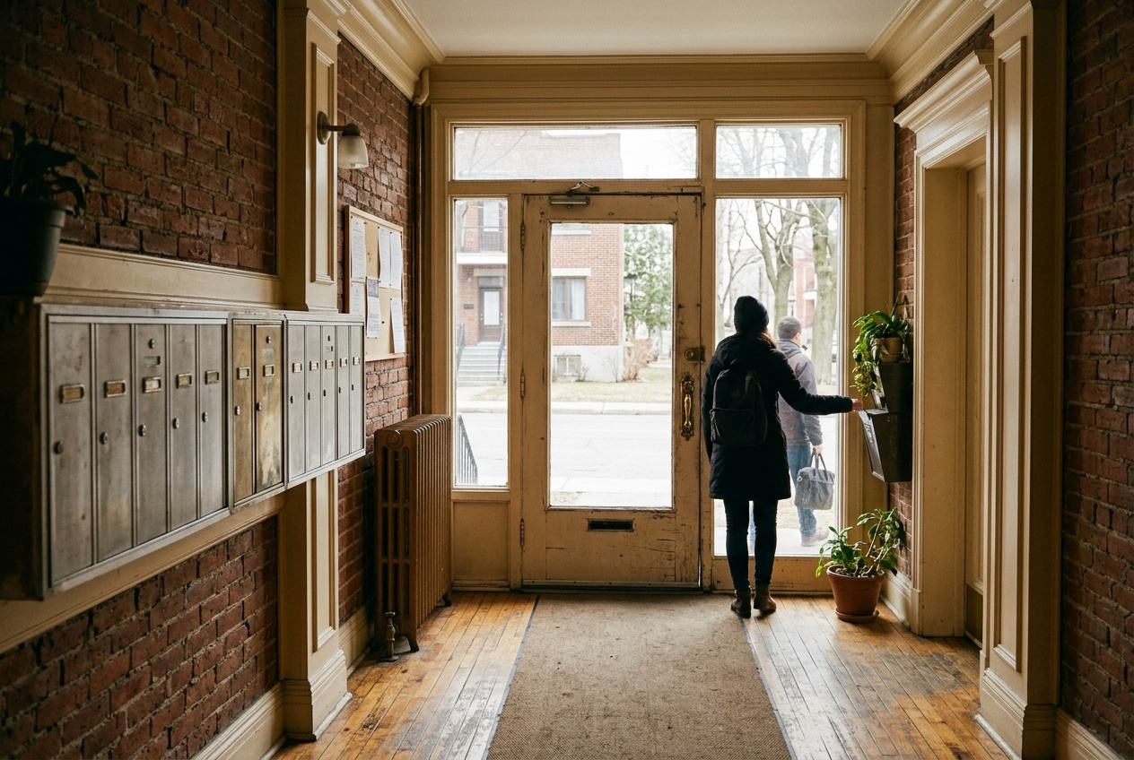
OBSERVATION
Que se passe-t-il ici ?
Où sont ces personnes ?
Est-ce qu'elles se connaissent ?
Que disent-elles, à votre avis ?
Et vous, saluez-vous vos voisins ?
A1 · Bonjour, ça va ?
3
Notes:
La dernière question est la vraie : beaucoup d'élèves ne saluent personne dans leur immeuble parce qu'ils ne savent pas quoi dire. C'est de ça que le module s'occupe.

Slide 4
DIALOGUE · 1 DE 2
Dans l'entrée, le matin
Écoutez deux fois avant de lire.
NADIA
Bonjour, madame Roy.
GILBERTE
Bonjour, Nadia. Ça va ?
NADIA
Ça va bien, merci. Et vous ?
GILBERTE
Ça va. Tu vas au centre ce matin ?
A1 · Bonjour, ça va ?
4
Notes:
Faire écouter deux fois, diapositive masquée. Puis afficher et faire répéter réplique par réplique, en chœur. Nadia est une élève comme eux ; madame Roy est sa voisine du deuxième.

Slide 5
DIALOGUE · 2 DE 2
On se quitte
NADIA
Oui. Mon cours commence à huit heures et demie.
GILBERTE
Bonne journée, alors.
NADIA
Merci. Bonne journée, madame Roy.
GILBERTE
À demain, Nadia.
A1 · Bonjour, ça va ?
5
Notes:
Faire remarquer que tout l'échange tient en huit répliques et dure trente secondes. Personne n'a besoin de plus.

Slide 6
ANALYSE
Un échange en trois temps
LE MOMENT
CE QU'ON DIT
on arrive
Bonjour.
on demande
Ça va ?
on répond, et on redemande
Ça va bien, merci. Et vous ?
on part
Bonne journée ! À demain !
Quatre lignes, et l'échange est complet. Le reste est du bonus.
A1 · Bonjour, ça va ?
6
Notes:
Diapositive à photographier. Faire jouer les quatre lignes deux par deux, debout, avant de continuer.

Slide 7
VOCABULAIRE
Les mots de l'immeuble
un voisin
La personne qui habite tout près, dans le même immeuble.
un immeuble
Une grande maison avec plusieurs logements.
une salutation
Le petit mot qu'on dit en arrivant ou en partant.
le matin
Le début de la journée, avant midi.
A1 · Bonjour, ça va ?
7
Notes:
Diapositive à photographier. Faire répéter chaque mot avec son article : l'article s'apprend avec le mot, jamais après.

Slide 8
« ET VOUS ? »
Trois mots qui gardent la conversation vivante.
Sans eux, l'échange s'arrête après deux phrases. On répond d'abord — « ça va bien, merci » — puis on renvoie la question : « et vous ? » à une personne qu'on vouvoie, « et toi ? » à un ami.
A1 · Bonjour, ça va ?
8
Notes:
Diapositive à photographier. C'est le geste le plus utile de toute la séance : le faire répéter par chaque élève, un par un.

Slide 9
COMPRÉHENSION
Vrai ou faux ?
Répondez d'après le dialogue.
1
Nadia dit bonjour à madame Roy.
2
Nadia va travailler ce matin.
3
Le cours commence à huit heures et demie.
4
Les deux voisines se disent « à demain ».
A1 · Bonjour, ça va ?
9
Notes:
Quatre énoncés seulement. Les faire d'abord à l'oral, en groupe, avant de les faire écrire.

Slide 10
CORRECTION
Vrai ou faux ?
Correction — on lit la réponse, on ne commente pas l'erreur.
1
Nadia dit bonjour à madame Roy. » vrai
2
Nadia va travailler ce matin. » faux — elle va au centre
3
Le cours commence à huit heures et demie. » vrai
4
Les deux voisines se disent « à demain ». » vrai
A1 · Bonjour, ça va ?
10
Notes:
Corriger en groupe. Donner la bonne réponse, sans revenir sur qui s'est trompé.

Slide 11
PRATIQUE · À DEUX
Trente secondes dans l'entrée
Deux par deux, debout, comme dans un vrai hall.
1
Étape 1
2
Étape 2
3
Étape 3
4
Étape 4
A1 · Bonjour, ça va ?
11
Notes:
Vingt minutes, et on change de partenaire trois fois. Debout : assis, ce n'est plus la même situation et les élèves le sentent.

Slide 12
BILLET DE SORTIE
Écrivez trois phrases que vous pouvez dire demain matin à un voisin.
Bonjour, madame.
Ça va bien, merci. Et vous ?
Bonne journée !
A1 · Bonjour, ça va ?
A1 · Bonjour, ça va ?
12
Notes:
Devoir court. Demander qu'ils les disent vraiment le lendemain, et qu'ils racontent au cours suivant ce qui s'est passé.

